Slide 1



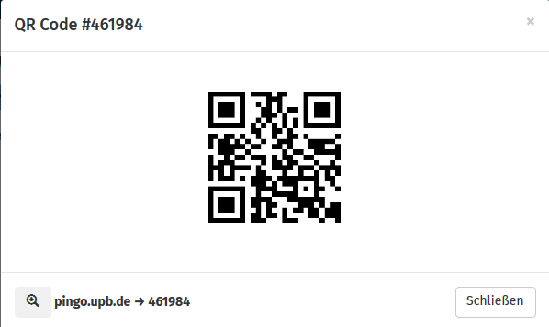
Kompetenzentwicklung 4.0
Ein E-Teaching-Zertifikat für Lehrende in NRW
Learning Lab
exploring the future of learning
Cornelia Helmstedt, M.A.
Geschäftsstelle E-LearningNRW

Slide 2
Ablauf
Begrüßung und Einstieg
Präsentation Zertifikat: aktueller Stand
Gruppenarbeit
Präsentation der Ergebnisse und Zusammenfassung

Slide 3
Einstieg
Bitte rufen sie mit Ihrem Handy /Tablett http://pingo.upb.de/461984
auf und stimmen ab!
Notes:
Woher kommen Sie?
NRW/Nicht-NRW
Hochschule/Universität/Andere Einrichtung
Lehrende/Nicht-Lehrende
Motivation
Ich halte ein E-LearningNRW Zertifikat für sinnvoll

Slide 4
Status Quo
Ausgangssituation
2008 vom Wissenschaftsministerium eingerichtet
Zielgruppe: E-Learning Akteure an Universitäten und Fachhochschulen des Landes NRW
  tätig in: Service & Support, Beratung & Schulung, Verwaltung & Management
  in zentralen Einrichtungen, Stabsstellen, Dezernaten, Fakultäten, Projekten …
  angemeldet: 700 Personen, regelmäßig aktiv ca. 150 Personen
Ziele: a) Vernetzung / Austausch, b) Kompetenzentwicklung,
c) Förderung von Kooperation
Status Quo von E-Learning Services
  große Unterschiede in der Organisation, der Verankerung, der Ausrichtung, der inhaltlichen Arbeit etc.
  kleine Hochschulen: Eine/r für Alles
  große Hochschulen: viele, oft verteilte Aktivitäten

Slide 5
2016-2018
Ziele für 2016-2018
Angebote für E-Learning Akteure und für Lehrende
komplementär zu lokalen Angeboten der HS
regional verankert – mit Partnern vor Ort
E-Learning – an Fachkulturen ausgerichtet
  07.03.17: E-Learning in den Ingenieurwissenschaften
  09.03.17: E-Learning in den Rechtswissenschaften
  10.05.17: E-Learning in der Lehre für Soziale Berufe
  23.11.17: E-Learning in Kunst und Design
  29.11.17: E-Learning in den Gesundheitswissenschaften
  15.12.17: E-Learning in der Lehrerbildung
Austausch mit LRK/ProR, DV-ISA, Hochschuldidaktik
Notes:
07.03.17: E-Learning in den Ingenieurwissenschaften
09.03.17: E-Learning in den Rechtswissenschaften
10.05.17: E-Learning in der Lehre für Soziale Berufe
23.11.17: E-Learning in Kunst und Design
29.11.17: E-Learning in den Gesundheitswissenschaften
15.12.17: E-Learning in der Lehrerbildung

Slide 6
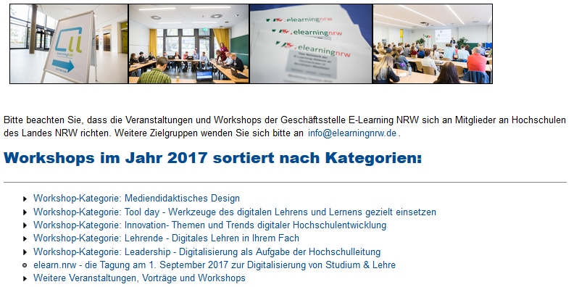
Workshops

Slide 7
Warum ein Zertifikat?
LHEP NRW
Kompetenzentwicklung
Notes:
Die Digitalisierung der Lehre gewinnt zunehmend an Bedeutung für die Hochschulen in NRW. Mit der Veröffentlichung des Landeshochschulentwicklungsplans (LHEP), in dem Digitalisierung eine zentrale Rolle spielt, und der Verabschiedung eines Leitbildes zum Lernen im digitalen Wandel, stellt die Politik klare Anforderungen an die Hochschulen, Lehre und Lernen digital zu gestalten. Dies setzt voraus, dass Lehrende digitale Medien kompetent in Ihrer Lehre einsetzen, d.h. e-Lehrkompetenz besitzen.
Weiterbildungsangebote für e-Lehrkompetenz werden an den Hochschulen in NRW bisher nur vereinzelt angeboten. Hinzu kommt, dass diese Angebote dezentral organisiert sind. Ein NRW-weit anerkanntes Zertifikat soll die Hochschulen bei der Kompetenzentwicklung ihrer Lehrenden zur Digitalisierung von Studium & Lehre unterstützen.

Slide 8
Lernziele & Zielgruppe
Tn können
mediendidaktische Szenarien bewerten und auswählen
mediendidaktische Konzepte der Planung und Gestaltung anwenden
digitale Werkzeuge und Plattformen auswählen und einsetzen
digitale Lernangebote implementieren und durchführen
Zielgruppe: Alle (zukünftigen) Lehrenden an den Hochschulen und Universitäten des Landes NRW
Qualitätsstandards: Das eLearning Zertifikat NRW orientiert sich an der „Deklaration zu Qualitätsstandards in der Hochschuldidaktik“ der DGHD
Notes:
Das eLearning Zertifikat NRW vermittelt Lehrenden die wichtigsten Kompetenzen, die sie für den erfolgreichen Einsatz digitaler Medien in der Lehre an den Hochschulen in NRW benötigen. Diese e-Lehrkompetenzen umfassen ein theoretisches und praktisches Verständnis der Mediendidaktik im Allgemeinen sowie im Speziellen für die Lehre im eigenen Fachgebiet.
Mit Erhalt des Zertifikates kann der/die Lehrende ein E-Learning Angebot an der eignen Hochschule durchführen, sowie die gelernten Kompetenzen auch in E-Learning Projekten an anderen Hochschulen in NRW erfolgreich anwenden. Die Schulungen innerhalb des Zertifikatsprogramms sind daher bewusst allgemein gehalten und gehen weniger auf hochschuleigene oder spezifische E-Learning Tools ein.
Der Gesamtumfang des Zertifikatprogrammes beträgt 65-70 AE (1 AE = 45 min). Das Zertifikat sollte in maximal 30 Monaten absolviert werden.

Slide 9
Aufbau
Basis-Modul (10AE)
Erweiterungsmodul (15-20AE)
Vertiefungsmodul (40AE)
Workshop „Mediendidaktische Grundlagen“
Workshops aus dem Bereich :
Durchführung eines Medienprojektes mit Abschlusspräsentation
Tool day,
Innovation,
Lehrende oder
äquivalente Veranstaltungen der NRW Universitäten und Hochschulen

Slide 10
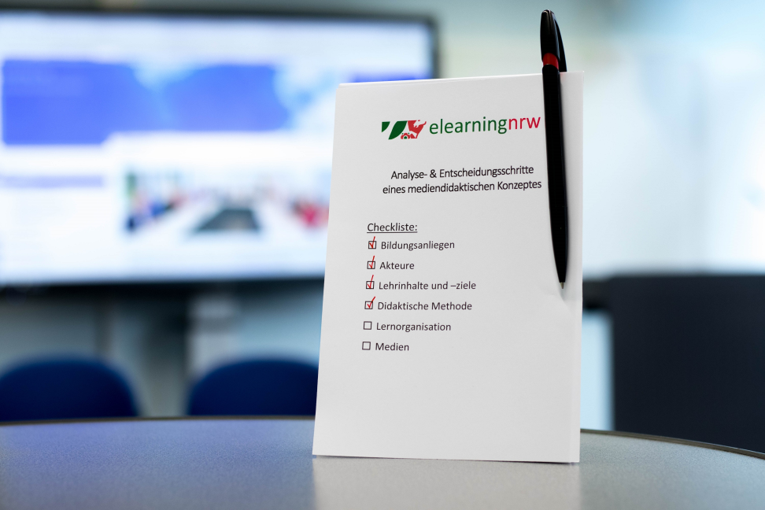
Workshop Basis-Modul
Themen
Lernziele
Mediendidaktische Positionen
Analyse des Bildungsanliegens
Analyse der Akteure
Formulierung der Lernergebnisse/Kompetenzen
Auswahl einer didaktischen Methoden
Lernszenarien (Beispiele des Einsatzes von digitalen Medien in der Hochschullehre)
Auswahl der Lernorganisation
Notes:
Der Workshop "Mediendidaktische Grundlagen" nimmt den Einsatz digitaler Medien in der Hochschullehre in didaktischer Hinsicht in den Blick. Es werden die zentralen Analyse- und Entscheidungsschritte bei der Erstellung einer mediendidaktischen Konzeption behandelt und anhand von exemplarischen Übungen an Fallbeispielen praktisch geübt. Der Workshop richtet sich an Lehrende und E-Learning Akteure, die sich gestaltungsorientiert mediendidaktischen Fragestellungen widmen und diese praktisch umsetzen möchten.
Die Veranstaltung „Grundlagen der Mediendidaktik“ umfasst folgende Themenbereiche:
Lernergebnisse:
zentrale mediendidaktische Positionen benennen, einander gegenüberstellen und die eigene Position kritisch hinterfragen.
die Wichtigkeit eines Bildungsanliegens als Ausgangspunkt einer mediendidaktischen Konzeption anerkennen.
zentrale Begriffe, wie Constructive Allignment, Kompetenzen, Kompetenzniveaus erklären.
zentrale didaktische Methoden in ihren Prinzipien, Herausforderungen und Chancen beschreiben.
die Auswahl einer didaktischen Methode für ein Fallbeispiel vornehmen und begründen.
ein digital gestütztes bzw. digitales Lernszenario für ein Fallbespiel auswählen und diese Wahl begründen.
die Bereiche zur Gestaltung der Lernorganisation erläutern.
das 3-C Rahmenmodell erläutern und auf die didaktisch methodische Planung von Lernangeboten anwenden.

Slide 11
Workshops ErweiterungsmoduI
Toolday
Innovation
Lehrende
äquivalente Veranstaltungen der NRW Universitäten und Hochschulen
Notes:
Das ElearningNRW Workshopangebot umfasst Tooldays, Innovationsworkshops sowie Veranstaltungen für Lehrende. Viele Hochschulen in NRW bieten zudem eigene, äquivalente Veranstaltungen im Bereich Elearning an.
Weitere Anbieter sind denkbar (außerhalb NRW)
Toolday: Ilias/Moodle/Drupal; storyline; Inverted Classroom (videos)
Lehrende =fachspezifische workshops
Innovation: Horizon Report, Usability
Äquivalente Veranstaltungen Ihrer Hochschule

Slide 12
Workshops Vertiefungsmodul
Auftaktworkshop
Durchführung Lehr-/Lernprojekt
Abschluss-Workshop
Notes:
Im Auftakt-Workshop nehmen die Teilnehmenden eine Standortbestimmung vor und entwickeln eigenständig eine Projektskizze zur Konzeption eines Medienprojektes in einer Lehrveranstaltung mit Studierenden. Die Ergebnisse besprechen und diskutieren die Teilnehmenden anschließend zusammen mit Peers aus dem Zertifikatsprogramm.
Durchführung Lehr-/Lernprojekt
! Im Zentrum des Vertiefungsmoduls steht die Durchführung, Dokumentation und Reflektion eines innovatives E-Learning Lehr-/Lernprojekt.!
Abschluss-Workshop
Der Abschluss-Workshop dient der Präsentation des Projektes im Austausch mit anderen Teilnehmenden.
Müssen wir folgendes verdeutlichen:
Besprechung kann online oder präsent sein
Besprechung sollte mit EL NRW Mitarbeiter als Organisator / Moderator stattfinden

Slide 13





Varianten
E-Learning NRW Angebote
in Essen oder vor Ort
FTF oder Online
im Zertifikatsprogramm der Hochschuldidaktik
im Zertifikatsprogramm der HS oder durch die Geschäftsstelle
Zertifikat
Zertifikat

Slide 14



Anrechnung
(200 AE)
Professionelle Hochschullehre I (120 AE)
Professionelle Hochschullehre II (80 AE)
(65-70 AE)
(200-240 AE)
Erweiterungsmodul (15-20 AE)
Vertiefungsmodul (40 AE)
Basismodul (60-80 AE)
Erweiterungsmodul (60-80 AE)
Vertiefungsmodul (60-80 AE)
Basismodul (10 AE)
E-Learning NRW Innovationsworkshop, Tool day oder Workshop Lehrende
E-Learning Lehr- und Lernprojekt
Lehren und Lernen
Individuelle Beratung
Peergruppe
Workshops
Reflexion
Workshops
Peergruppen
Individuelles Lehr- und Lernprojekt
E-Learning Workshops NRW Hochschulen
Hochschuldidaktischer Einführungskurs
Follow-up-Workshop oder Workshop aus dem Bereich LS
2 Zertifikatsworkshops über Reflexionsmethoden
Teilnahme an der kollegialen Hospitation (12 AE)
Workshops aus dem Bereich LS
Workshops aus den Bereichen LS, BC, PB, DH, EE, SL
eigenes Lehrportfolio
Zertifikatsworkshop
Bearbeitung der Lernbriefe und Übungsaufgaben
Workshop Mediendidaktische Grundlagen
und/oder
oder
und/oder
und/oder
oder
und/oder
Notes:
Einzelne Bausteine des Zertifikats können für die hochschuldidaktischen Weiterbildungen – NRW-Zertifikatsprogramm "Professionelle Lehrkompetenz für die Hochschule" für die Universitäten respektive die Zertifikate Professionelle Hochschullehre I und II der Hochschulen –angerechnet werden. Nachfolgendes Schema verdeutlicht die Anrechnungsmöglichkeiten mit den hochschuldidaktischen Zertifikaten in NRW:

Slide 15
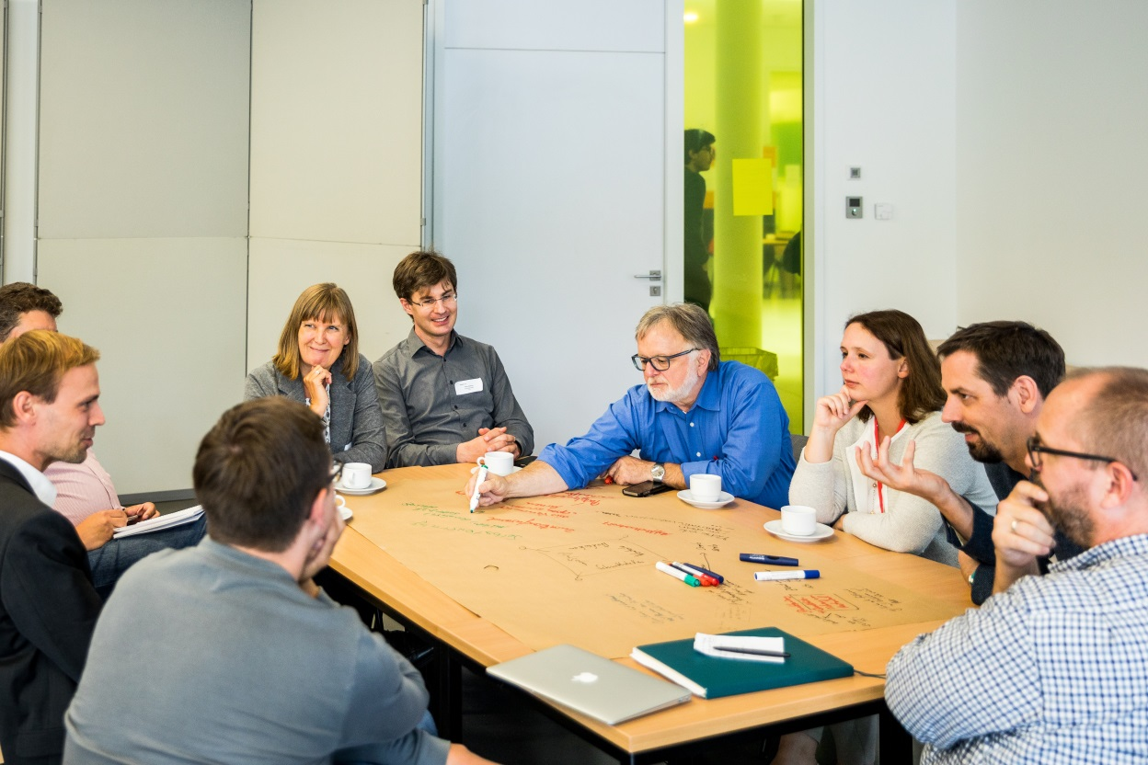
Gruppenarbeit
Bitte bilden Sie 4er Gruppen zu den Themen:
  Lernziele/Kompetenzen (3X)
  Varianten/Wege (2x)
  Worshopthemen (2x)
  Anrechnung (für Nicht-Lehrende; 2x)
  Transfer in die Hochschule (für Nicht-Lehrende, 1x)
Wählen sie einen Rapporteur
Bearbeiten die Aufgabe auf dem Flipchart

Slide 16
Aktuelle Workshops
­12.10.2017 Qualitätssicherung und E-Learning
18.10.2017 OER-Strategien in der Hochschule
26.10.2017 Lehrinhalte einfach und interaktiv darstellen mit Storyline
09.11.2017 Mediendidaktisches Design am Learning Lab
20.11 | 27.11 | 04.12 | E-Moderation (nur online, der WS findet an 3 Terminen statt)
22.11.2017 Lehr- und Lernmaterialien rechtssicher verwenden
23.11.2017 E-Learning in Kunst und Design
29.11.2017 E-Learning in den Gesundheitswissenschaften
30.11.2017 Evaluation von Lehrveranstaltungen
15.12.2017 E-Learning in der Lehrerbildung
25. 01.2018 E-Learning in den Rechtswissenschaften -"Video in der juristischen Lehre
XX.XX.2018 Nutzerzentrierte Gestaltung von digitalen Lernsystemen – Methoden aus dem User Experience Design

Slide 17
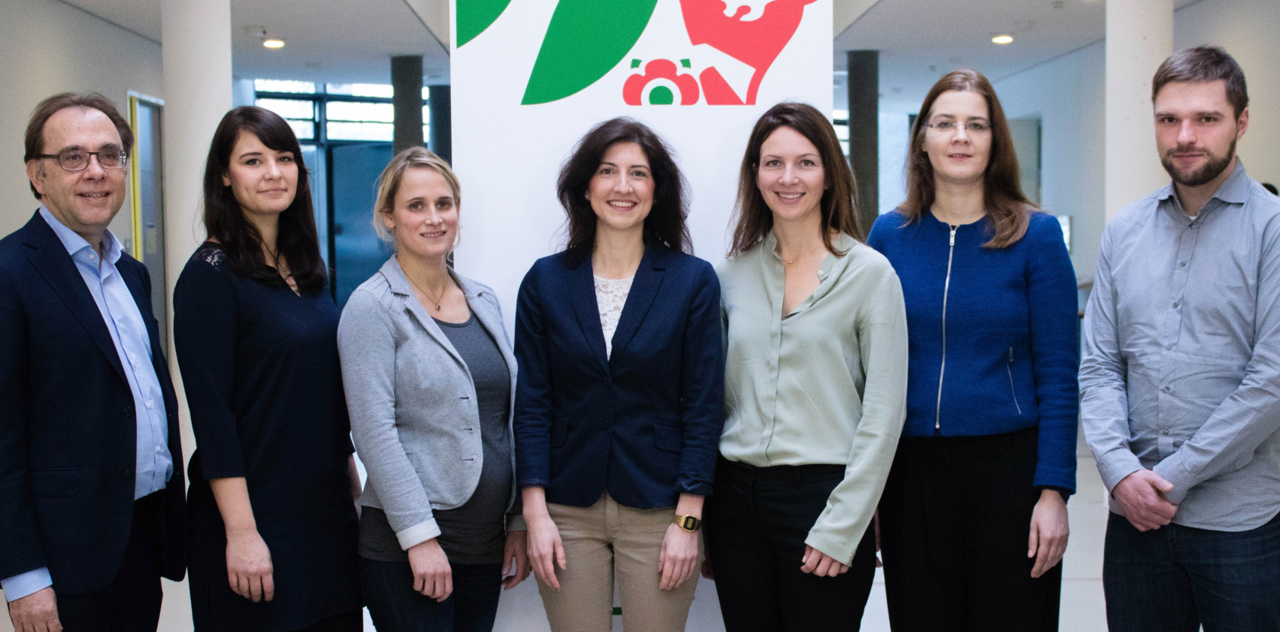
Kontakt
Mail: info@elearningNRW
Mailingliste von E-Learning NRW
Notes:
Bitte tragen sie sich in der Teilnehmerliste ein, wenn Sie die Materialen erhalten wollen.

Slide 18
Ausklang
Bitte rufen sie mit Ihrem Handy /Tablett http://pingo.upb.de/461984
auf und stimmen ab!
Notes:
Woher kommen Sie?
NRW/Nicht-NRW
Hochschule/Universität/Andere Einrichtung
Lehrende/Nicht-Lehrende
Motivation
Ich halte ein E-LearningNRW Zertifikat für sinnvoll

